Slide 1
兽医药理学基础知识 兽药对动物疾病的“护驾”之旅
第十二章第七讲
主讲教师：赵霞

Slide 2
前言
同学们好！前面我们学习了主要抗Ｇ⁺菌的药物，今天学习主要抗Ｇ－菌的抗生素---氨基糖苷类和多肽类，本类药物抗菌作用强，应用广泛。下面我们逐一进行讲解。
Notes:
2

Slide 3
第十二章七讲：氨基糖苷类和多肽类抗生素
一、氨基糖苷类结构特点
二、氨基糖苷类药物分类
三、氨基糖苷类药物共性
四、氨基糖苷类代表药物
五、多肽类
Notes:
3

Slide 4
一、氨基糖苷类结构特点
结构特点：N-甲基葡萄糖+链霉糖+链霉胍
含1个仲胺、2个胍基、1个醛基

Slide 5
二、氨基糖苷类药物分类
链霉素、卡那霉素
链霉菌属
新霉素、大观霉素等
天然氨基糖苷类
庆大霉素
小单胞菌属
小诺米星等
阿米卡星、奈替米星
半合成氨基糖苷类
异帕卡星、阿贝卡星

Slide 6
三、氨基糖苷类药物共性
1.化学结构相似；
2.体内过程相似；
3.抗菌谱相似；
4.作用机理相似；
5.耐药性相似；
6.不良反应相似。

Slide 7
三、氨基糖苷类药物共性
1.化学结构相似；
苷元和氨基糖由氧桥链接构成。

Slide 8
三、氨基糖苷类药物共性
2.体内过程相似；
吸收：为有机碱，口服难吸收，因此用于治疗肠道感染
分布：血浆蛋白结合率低，主要分布在细胞外液，在耳淋巴液和肾皮质中浓度高，可透过胎盘屏障，不易透过血脑屏障。
消除：不被代谢，以原形经肾小球滤过排出。尿药浓度约为血药峰浓度的25~100倍。

Slide 9

三、氨基糖苷类药物共性
3.抗菌谱相似；
(1):对需氧G-杆菌有强大的杀灭作用，对厌氧菌无效
(2):对革兰阴性球菌如淋球菌、脑膜炎球菌的作用差，
(3):各型链球菌、肠球菌及各种厌氧菌对该类抗生素耐药，对耐药金葡菌有效。
(4):与β-内酰胺类抗生素有协同作用。

Slide 10
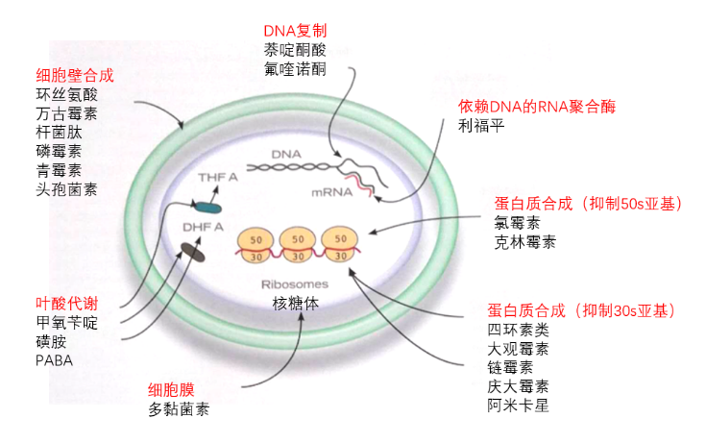
三、氨基糖苷类药物共性
4.作用机理相似；
对细菌的蛋白质合成全过程抑制作用。（见下图）
还可通过离子吸附作用附着于细菌表面而造成胞膜缺损，胞膜通透性增加。

Slide 11
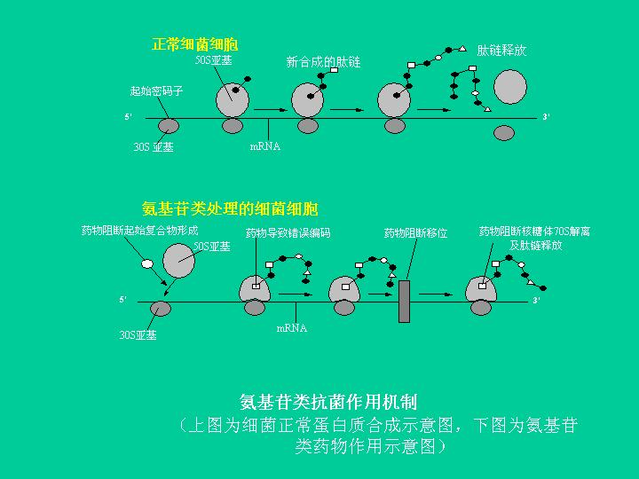
三、氨基糖苷类药物共性

Slide 12
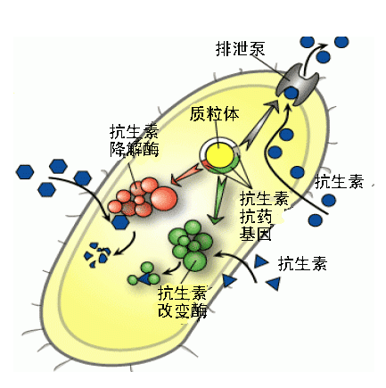
三、氨基糖苷类药物共性
5.耐药性相似；
主要耐药机制为
（1）主要通过质粒介导产生钝化酶
（2）细菌细胞壁通透性的改变
（3）修饰靶位蛋白
（4）胞内转运功能的异常

Slide 13
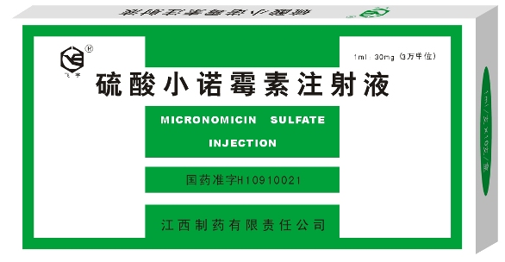
三、氨基糖苷类药物共性
6.不良反应相似。
（1）耳毒性：
（2）肾毒性:
（3）肌毒性:可用葡萄糖酸钙和新斯的明解救。
（4）偶发性过敏反应:

Slide 14
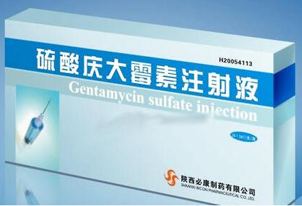
四、氨基糖苷类代表药物
链霉素：治疗鼠疫和兔热病的首选药，必要时可与青霉素类或四环素配合使用。
庆大霉素：抗菌活性最强，可与羧苄西林合用
卡那霉素：毒性及耐药菌多见，
妥布霉素：对绿脓杆菌作用强大
阿米卡星：抗菌谱本类最广，必要时可与羧苄西林或头孢噻吩合用。

Slide 15
四、氨基糖苷类代表药物
替奈米星：对多种氨基糖苷类钝化酶稳定
新霉素：毒性最大
大观霉素：对淋球菌有特效，用于控制禽类的大肠杆菌病、霉形体病
安普霉素：主要用于幼龄畜禽的大肠杆菌、沙门氏菌感染，对猪的密螺旋体性痢疾、畜禽支原体病亦有效。

Slide 16
五、多肽类
多粘菌素B
1.其NH₄⁺能与细菌PO₄³⁻结合，细菌胞膜透性增加，导致细菌胞内磷酸盐、核苷酸等外漏，杀灭细菌。
2.慢效杀菌，对繁殖期、静止期的G-杆菌均有效
3.对铜绿假单胞菌有效
4.毒性大，肾损害严重，神经系统损害
5.一般局部应用：眼、耳、皮肤、粘膜、肠道感染

Slide 17
小结
掌握氨基糖苷类药物的作用机理和主要不良反应，了解各自作用特点。
下一讲我们再见。

